Slide 1








2

Slide 2

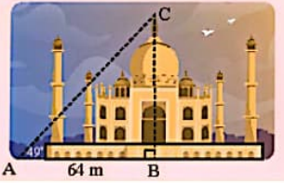

Làm thế nào để tính chiều cao BC khi biết khoảng cách AB và góc A trong hình bên ?

Slide 3


1 . HỆ THỨC GIỮA CẠNH VÀ GÓC CỦA TAM GIÁC VUÔNG
Cho tam giác ABC vuông tại A (Hình 1)
Hãy tính sin B theo b và a, cos B theo c và a. Sử dụng các kết quả tính được để giải thích tại sao ta lại có các đẳng thức :
b = a.sinB ; c = a.cosB
Hãy tính tanB theo b và c, cotB theo c và b. Sử dụng các kết quả tính được để giải thích tại sao ta lại có các đẳng thức :
b = c.tanB ; c = b.cotB
Xét tam giác vuông ABC, ta có:

Slide 4


1 . HỆ THỨC GIỮA CẠNH VÀ GÓC CỦA TAM GIÁC VUÔNG
Định lí : Trong một tam giác vuông :
Mỗi cạnh góc vuông bằng cạnh huyền nhân với sin góc đối hoặc nhân với côsin góc kề.
Mỗi cạnh góc vuông bằng cạnh góc vuông còn lại nhân với tang góc đối hoặc nhân với côtang góc kề.
Cụ thể :

Slide 5


1 . HỆ THỨC GIỮA CẠNH VÀ GÓC CỦA TAM GIÁC VUÔNG
Cho tam giác vuông có cạnh huyền bằng 30cm và một góc nhọn bằng 22⁰ (Hình 2).
Tính x, y (làm tròn đến hàng phần trăm)
1
Tam giác vuông đã cho có cạnh huyền bằng 30cm, cạnh góc vuông x có góc kề bằng 22⁰ nên ta có :
Cạnh góc vuôn y có góc đối bằng 22⁰ nên :

Slide 6
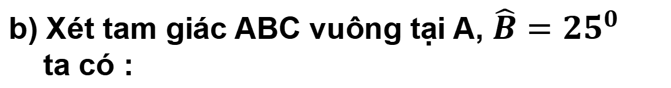
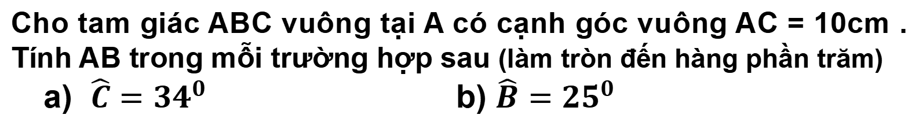
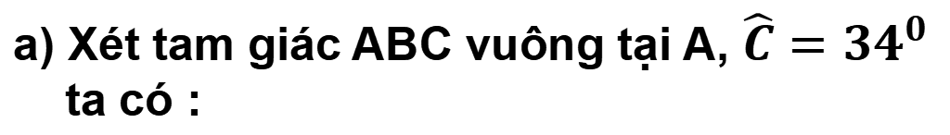
1 . HỆ THỨC GIỮA CẠNH VÀ GÓC CỦA TAM GIÁC VUÔNG
Cho tam giác ABC vuông tại A có cạnh góc vuông AC = 10cm . Tính AB trong mỗi trường hợp sau (làm tròn đến hàng phần trăm)
a) $\hat{C}={34}^{0}$ b) $\hat{B}={25}^{0}$
2
a) Xét tam giác ABC vuông tại A, $\hat{C}={34}^{0}$
ta có :
b) Xét tam giác ABC vuông tại A, $\hat{B}={25}^{0}$
ta có :

Slide 7
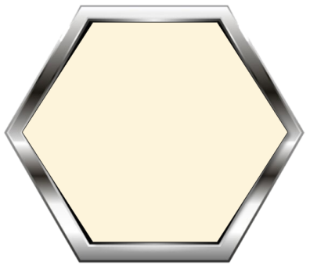

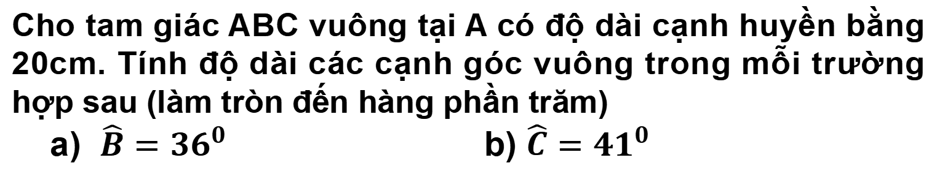
1 . HỆ THỨC GIỮA CẠNH VÀ GÓC CỦA TAM GIÁC VUÔNG
Cho tam giác ABC vuông tại A có độ dài cạnh huyền bằng 20cm. Tính độ dài các cạnh góc vuông trong mỗi trường hợp sau (làm tròn đến hàng phần trăm)
a) $\hat{B}={36}^{0}$ b) $\hat{C}={41}^{0}$
1
Xét tam giác ABC vuông tại A, $\hat{B}={36}^{0}$, ta có :
Xét tam giác ABC vuông tại A, $\hat{C}={41}^{0}$, ta có :

Slide 8
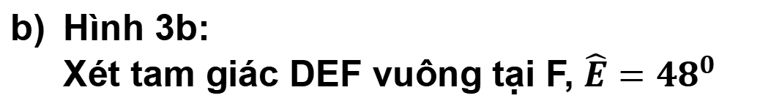
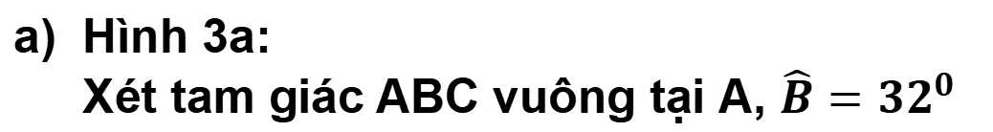
1 . HỆ THỨC GIỮA CẠNH VÀ GÓC CỦA TAM GIÁC VUÔNG
Tính độ dài cạnh góc vuông x của mỗi tam giác vuông trong Hình 3 (làm tròn đến hàng phần trăm)
2
Hình 3a:
Xét tam giác ABC vuông tại A, $\hat{B}={32}^{0}$
Hình 3b:
Xét tam giác DEF vuông tại F, $\hat{E}={48}^{0}$

Slide 9
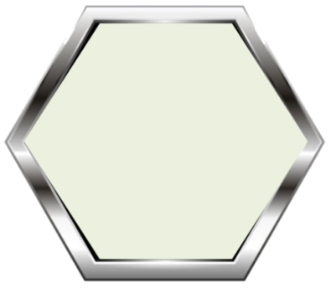

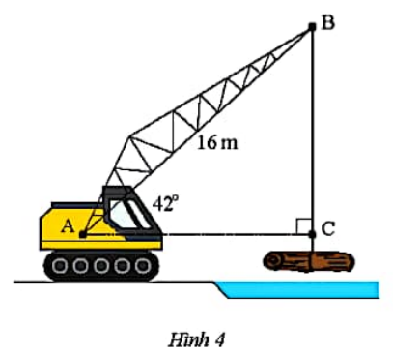
1 . HỆ THỨC GIỮA CẠNH VÀ GÓC CỦA TAM GIÁC VUÔNG
Một cần cẩu đang nâng một khối gỗ trên sông. Biết tay cẩu AB có chiều dài là 16m và nghiêng một góc 42⁰ so với phương nằm ngang (Hình 4). Tính chiều dài BC của đoạn dây cáp (kết quả làm tròn đến hàng phần mười)
1
Xét tam giác ABC vuông tại C có $\hat{A}={42}^{0}$
Vậy chiều dài BC của đoạn dây cáp khoảng 10,7 m.

Slide 10

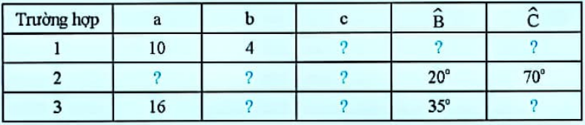
2 . GIẢI TAM GIÁC VUÔNG
Cho tam giác ABC (Hình 5) . Em hãy cho biết trong các trường hợp nào sau đây, ta có thể tính được tất cả các cạnh và các góc của tam giác . Giải thích cách tính.
Trường hợp 1: khi biết độ dài hai cạnh của tam giác vuông thì ta sẽ tìm được cạnh còn lại (áp dụng định lí Pythagore) và các góc (áp dụng tỉ số lượng giác).
Trường hợp 2: khi biết được số đo hai góc thì ta tính được số đo của góc còn lại nhưng chưa đủ dữ kiện để tính độ dài các cạnh của tam giác.
Trường hợp 3: khi biết một cạnh và một góc của tam giác vuông ta sẽ tìm được cạnh còn lại và các góc (áp dụng tỉ số lượng giác).
Vậy trong các trường hợp đã cho, trường hợp 1 và trường hợp 3 ta có thể tính được tất cả các cạnh và các góc của tam giác.

Slide 11
2 . GIẢI TAM GIÁC VUÔNG
Giải một tam giác vuông là tính các cạnh và các góc của tam giác đó.

Slide 12
2 . GIẢI TAM GIÁC VUÔNG
Giải các tam giác vuông ở Hình 6. Làm tròn kết quả độ dài đến hàng đơn vị và số đo góc đến độ.
3
a) Xét tam giác ABC vuông tại A, ta có :
Suy ra :
Theo định lí Pythagore , ta có :

Slide 13
2 . GIẢI TAM GIÁC VUÔNG
Giải các tam giác vuông ở Hình 6. Làm tròn kết quả độ dài đến hàng đơn vị và số đo góc đến độ.
3
b) Xét tam giác DEF vuông tại D, ta có :
nên

Slide 14
2 . GIẢI TAM GIÁC VUÔNG
Giải các tam giác vuông ở Hình 6. Làm tròn kết quả độ dài đến hàng đơn vị và số đo góc đến độ.
3
a) Xét tam giác PQR vuông tại P, ta có :
Suy ra :
Theo định lí Pythagore, ta có :

Slide 15
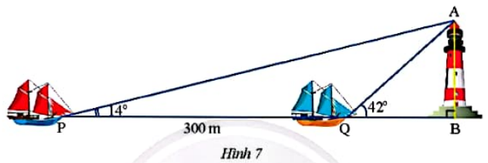
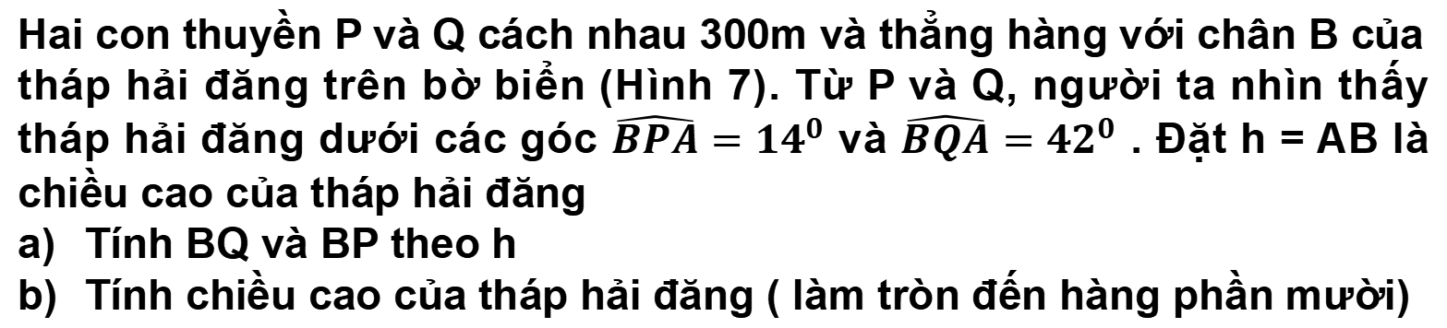
2 . GIẢI TAM GIÁC VUÔNG
Hai con thuyền P và Q cách nhau 300m và thẳng hàng với chân B của tháp hải đăng trên bờ biển (Hình 7). Từ P và Q, người ta nhìn thấy tháp hải đăng dưới các góc $\hat{BPA}={14}^{0}$ và $\hat{BQA}={42}^{0}$ . Đặt h = AB là chiều cao của tháp hải đăng
Tính BQ và BP theo h
Tính chiều cao của tháp hải đăng ( làm tròn đến hàng phần mười)
4
a) Xét tam giác BQA vuông tại B, ta có :
nên
Xét tam giác BPA vuông tại B, ta có :
nên

Slide 16
2 . GIẢI TAM GIÁC VUÔNG
Hai con thuyền P và Q cách nhau 300m và thẳng hàng với chân B của tháp hải đăng trên bờ biển (Hình 7). Từ P và Q, người ta nhìn thấy tháp hải đăng dưới các góc $\hat{BPA}={14}^{0}$ và $\hat{BQA}={42}^{0}$ . Đặt h = AB là chiều cao của tháp hải đăng
Tính BQ và BP theo h
Tính chiều cao của tháp hải đăng ( làm tròn đến hàng phần mười)
4
b) Ta có : BP – BQ = 300 . Suy ra :
Vậy chiều cao của tháp hải đăng là khoảng 103,4m

Slide 17

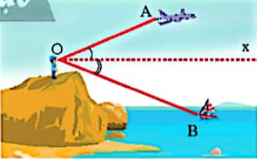
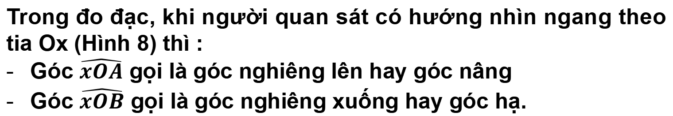
2 . GIẢI TAM GIÁC VUÔNG
Trong đo đạc, khi người quan sát có hướng nhìn ngang theo tia Ox (Hình 8) thì :
Góc $\hat{xOA}$ gọi là góc nghiêng lên hay góc nâng
Góc $\hat{xOB}$ gọi là góc nghiêng xuống hay góc hạ.

Slide 18
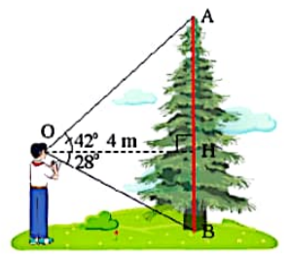
2 . GIẢI TAM GIÁC VUÔNG
Trong Hình 9, cho OH = 4m , $\hat{HOB}={28}^{0}$
Tính chiều cao AB của cây .
2
Xét tam giác OHA vuông tại H, ta có :
Xét tam giác OHB vuông tại H, ta có
Chiều cao AB của cây là:
AB = AH + HB ≈ 3,6 + 2,1 = 5,7 (m).

Slide 19



Slide 20
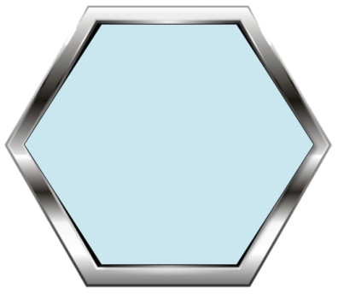


Tính các cạnh của hình chữ nhật ABCD
Biết AC = 16cm và $\hat{BAC}={68}^{0}$ (Hình 10)
1
Xét tam giác ABC vuông tại B có $\hat{BAC}={68}^{0}$
Vậy độ dài các cạnh của hình chữ nhật ABCD là AB = CD = 6 cm và BC = AD = 14,8 cm .

Slide 21
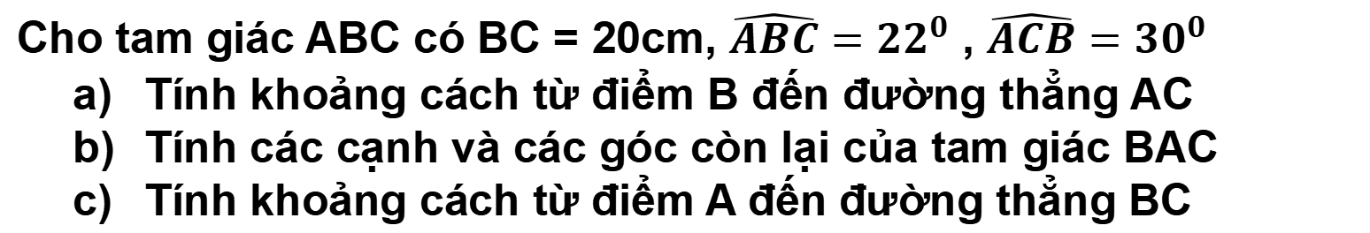
Cho tam giác ABC có BC = 20cm, $\hat{ABC}={22}^{0}$ , $\hat{ACB}={30}^{0}$
Tính khoảng cách từ điểm B đến đường thẳng AC
Tính các cạnh và các góc còn lại của tam giác BAC
Tính khoảng cách từ điểm A đến đường thẳng BC
2
a) Gọi BH là đường cao hạ từ B xuống AC.
Khi đó, BH là khoảng cách từ điểm B đến đường thẳng AC.
Xét tam giác BHC có $\hat{ACH}={30}^{0}$, ta có :
Vậy khoảng cách từ điểm B đến đường thẳng AC là 10cm.
b) Xét tam giác ABC, có :

Slide 22
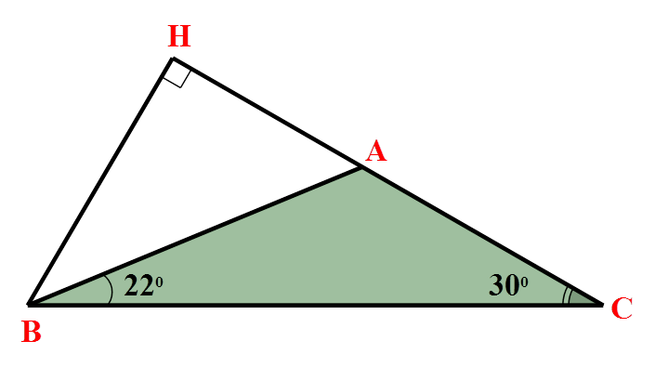
Xét tam giác ABH vuông tại H có $\hat{BAH}={52}^{0}$
Xét tam giác BHC vuông tại H ta có:

Slide 23
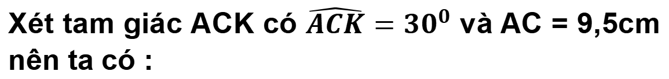
Cho tam giác ABC có BC = 20cm, $\hat{ABC}={22}^{0}$ , $\hat{ACB}={30}^{0}$
Tính khoảng cách từ điểm B đến đường thẳng AC
Tính các cạnh và các góc còn lại của tam giác BAC
Tính khoảng cách từ điểm A đến đường thẳng BC
2
c) Gọi AK là đường cao hạ từ A xuống BC.
Khi đó, AK là khoảng cách từ điểm A đến đường thẳng BC.
Xét tam giác ACK có $\hat{ACK}={30}^{0}$ và AC = 9,5cm nên ta có :
Vậy khoảng cách từ điểm A đến đường thẳng BC khoảng 4,8 cm.

Slide 24
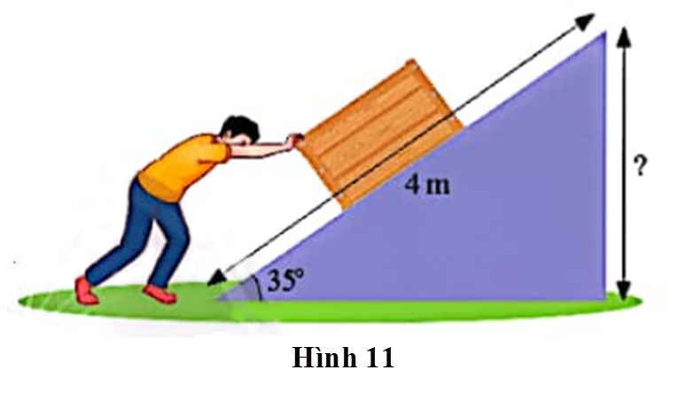
Một người đẩy một vật lên hết một con dốc nghiêng một góc 35⁰ (Hình 11) . Tính độ cao của vật so với mặt đất biết độ dài con dốc là 4m.
3
B
Gọi tên các góc như hình vẽ
Xét tam giác ABC vuông tại B có $\hat{ACB}={35}^{0}$
C
A
Vậy độ cao của vật so với mặt đất khoảng 2,3 m.

Slide 25
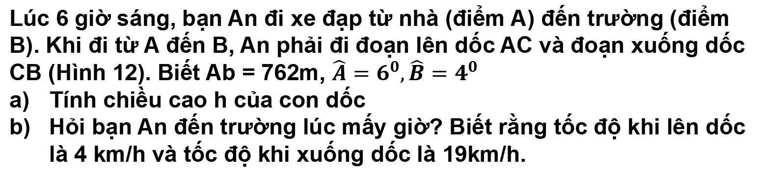
Lúc 6 giờ sáng, bạn An đi xe đạp từ nhà (điểm A) đến trường (điểm B). Khi đi từ A đến B, An phải đi đoạn lên dốc AC và đoạn xuống dốc CB (Hình 12). Biết Ab = 762m, $\hat{A}=6^{0},\hat{B}=4^{0}$
Tính chiều cao h của con dốc
Hỏi bạn An đến trường lúc mấy giờ? Biết rằng tốc độ khi lên dốc là 4 km/h và tốc độ khi xuống dốc là 19km/h.
4
a) Đặt AH = x (m) (0 < x < 762).
Suy ra BH = 762 – x (m).
Ta có :
Suy ra :

Slide 26
Lúc 6 giờ sáng, bạn An đi xe đạp từ nhà (điểm A) đến trường (điểm B). Khi đi từ A đến B, An phải đi đoạn lên dốc AC và đoạn xuống dốc CB (Hình 12). Biết Ab = 762m, $\hat{A}=6^{0},\hat{B}=4^{0}$
Tính chiều cao h của con dốc
Hỏi bạn An đến trường lúc mấy giờ? Biết rằng tốc độ khi lên dốc là 4 km/h và tốc độ khi xuống dốc là 19km/h.
4
Do đó :
Vậy chiều cao h của con dốc khoảng 32 m.
b) Xét tam giác AHC vuông tại H có $\hat{A}=6^{0}$
Xét tam giác BHC vuông tại H có $\hat{B}=4^{0}$

Slide 27
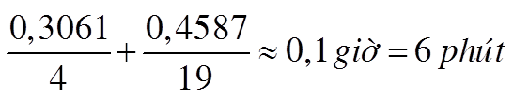
Lúc 6 giờ sáng, bạn An đi xe đạp từ nhà (điểm A) đến trường (điểm B). Khi đi từ A đến B, An phải đi đoạn lên dốc AC và đoạn xuống dốc CB (Hình 12). Biết Ab = 762m, $\hat{A}=6^{0},\hat{B}=4^{0}$
Tính chiều cao h của con dốc
Hỏi bạn An đến trường lúc mấy giờ? Biết rằng tốc độ khi lên dốc là 4 km/h và tốc độ khi xuống dốc là 19km/h.
4
Thời gian An đi từ nhà đến trường là :
Lúc 6 giờ sáng, bạn An đi xe đạp từ nhà và đến trường vào lúc : 6 giờ + 6 phút = 6 giờ 6 phút.

Slide 28
